Slide 1
Genová terapie dědičných onemocnění sítnice a zrakového nervu: současný stav poznání
Šárka Skorkovská
LF Masarykovy univerzity v Brně

Slide 2
Genová terapie
Přenos plně funkční kopie genu s cílem nahradit sníženou či nulovou funkci proteinu kódovaného mutovaným genem a/nebo na regeneraci či stabilizaci narušené struktury sítnice
Oko ideální cílový orgán pro genové terapie – snadná dostupnost, malý rozměr, imunologické privilegium a možnost kontralaterální kontroly
Léčebný postup přenosu genetického materiálu do genomu jako náhradu nebo ovlivnění exprese proteinu účastnícího se patogeneze onemocnění
Stále jen léčba experimentální

Slide 3
Genová terapie
Nutná znalost příčiny geneticky podmíněné choroby na molekulární úrovni = určit gen odpovědný za nemoc
Určení konkrétní mutace způsobující patologický proces
Poznatky o genetických příčinách v databázi OMIM (Online Mendelian Inheritance in Man) „http“//www.omim.org“ nyní obsahuje více než 5000 záznamů
Hodnocení účinků aplikace genové terapie podle vymizení nebo zmírnění nemoci
Nesmí mít negativní vliv na životně důležité funkce organismu

Slide 4
Genová terapie
In vivo cílové buňky po celou dobu léčby součástí organismu
In vitro cílové bb. z organismu odebrány a po provedení léčby vráceny zpět
První krok – zjištění příčiny nemoci na molekulárně genetické úrovni
Genetická informace přenesena do cílových bb. pomocí nosičů – vektorů
Transdukovaná buňka = buňka s vneseným genem podmiňujícím funkční expresi
(vyjádření genetické informace)
Ideální vektor=průnik do velkého počtu cílových bb.

Slide 5
Genová terapie
Vektory –virové, nevirové
virové (adenovirové, retrovirové)- odstraněna patogenita viru, nahrazena expresní
kazetou obsahující přepsanou informaci, která má nahradit patologickou informaci
Nevýhody virových vektorů
náhodné vložení genetické informace → narušení sekvence jiného genu → spuštění
maligní transformace buňky
Nestabilní exprese genu – opakovaná aplikace již není účinná v léčbě
Problematické stanovení léčebné dávky a počtu aplikací

Slide 6
Genová terapie
Způsoby aplikace vektorů
Onemocnění sítnice – intravitreální nebo subretinální injekce
Intravitreální-méně invazivní, méně účinná, neproniká do hloubky sítnice, účinkuje jen ve vnitřní vrstvě sítnice
Subretinální-průnik do fotoreceptorů a RPE, účinnost 5-10x vyšší než u intravitreální inj.,
riziko odchlípení sítnice

Slide 7
Způsoby aplikace vektorů
Způsob podání | Cílové buňky | výhody | nevýhody
intravenózní | Vnitřní vrstvy sítnice | Žádné oční nežádoucí účinky | Fagocytóza částic, transfekce jiných tkání
periokulární | Fotoreceptory, RPE | Neinvazivní pro sítnici | Nízká transfekce sítnice a RPE
intravitreální | Vnitřní vrstvy sítnice | Zřídka oční nežádoucí účinky | Riziko endoftalmitidy a odchlípení sítnice
subretinální | Fotoreceptory, RPE | Nejvyšší účinek transfekce | Invazivní, amoce sítnice vede k buněčné smrti
suprachoroidální | Fotoreceptory, RPE | Nedochází k elevaci neuroretiny | Vyšší rychlost eliminace

Slide 8
Genová terapie-stádium klinických zkoušek
Fáze I – stanovení maximální tolerované dávky a bezpečnosti na nerandomizované skupině dobrovolníků
Fáze II – zjištění účinné dávky léku (nerandomizovaná studie)
Fáze III – porovnání účinnosti nového léku se standardní terapií (jedna skupina léčena běžně, druhá skupina novým lékem, dvojitě zaslepená studie), podle výsledku pak registrace léku
Fáze IV – sledování nežádoucích účinků léku po registraci v dlouhodobém užívání

Slide 9
Leberova kongenitální amauróza 2 (LCA)
Geneticky heterogenní skupina nemocí daná mutací nejméně 22 genů, výskyt v populaci méně než 1 na 1000000 narozených dětí
LCA – autosomálně recesivní, mutace v genu RPE65, gen exprimován v RPE, podílí se na recyklaci opsinu a rodopsinu (konvertuje all-trans-retinoidy na 11-cis retinal)
Absence nebo nedostatečná funkce RPE65→hromadění trans-retinyl esterů → degenerace fotoreceptorů
LCA2 navržena pro genovou terapii ( časná manifestace a dlouho zachovaná struktura sítnice

Slide 10
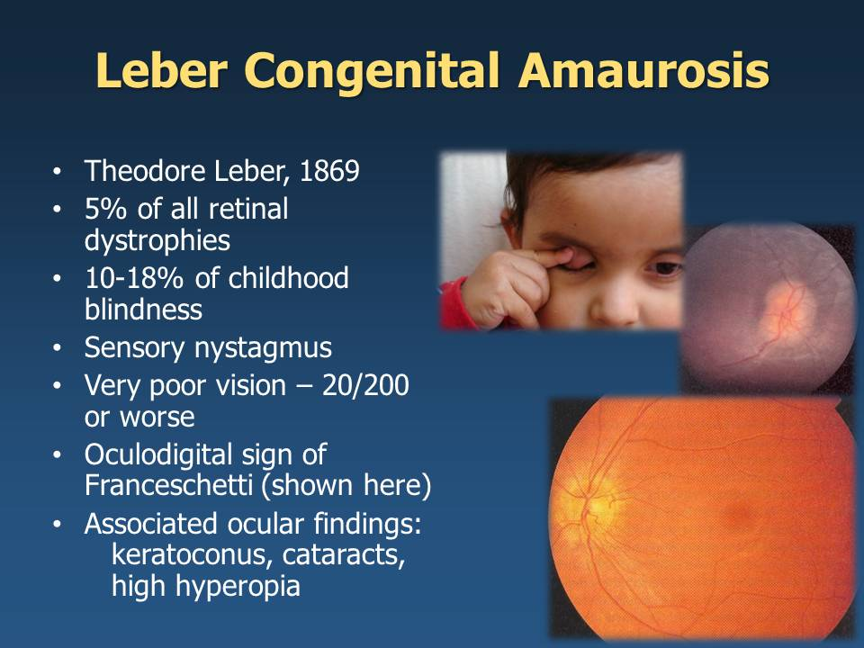

Slide 11
Leberova kongenitální amauróza 2 (LCA)
2007 první klinické zkoušky, do 5/2015 zařazeno 39 pac. S LCA2
Akutálně fáze III se subretinální aplikací upraveného adeno-asociovaného viru (AAV2)
Zlepšení ZO v rozdílné míře, zlepšení citlivosti sítnice po 1-2 měsících, po 12 měsících opět pokles, zlepšení ZP
Degenerativní procesy fotoreceptorů se po genové terapii nezastavily a progredovaly
V.s. účinek léčby závislý na množství podaného vektoru→ nízké dávky

Slide 12
Retinitis pigmentosa 38 (RP)
Nesyndromová RP - heterogenní skupina progresivních nemocí sítnice, mutace v nejméně 50 genech
RP38 – vzácná autosomál. recesivní forma RP, mutace v genu MERTK (Mer proto-oncogene, tyrosine kinase) - enzym potřebný k fagocytóze odloučených zevních segmentů fotoreceptorů RPE
Ztráta enzymu MERTK→porucha fagocytózy→akumulace metabolitů rhodopsinu→apoptóza a degenerace sítnice
Příznaky – šeroslepost v 1.dekádě věku, postižení čípků, atrofie makuly

Slide 13
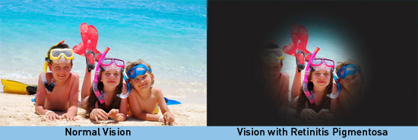
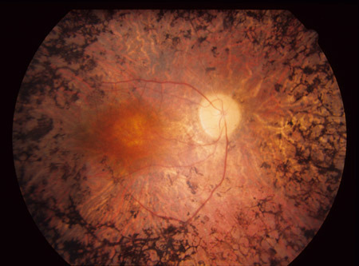
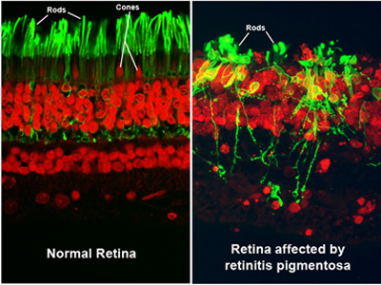

Slide 14
Retinitis pigmentosa 38 (RP)
Preklinická studie – krysí model – pomocí lentivirových vektorů vneseny funkční kopie genu MERTK→částečné obnovění funkcí sítnice
Klinická studie fáze I (2011) – 3 pac. subretinálně aplikován AAV2 vektor obnovující funkci MERTK bez nežádoucích účinků

Slide 15
Stargardtova makulární degenerace
Výskyt 1 na 10000, ztenčování sítnice v makule, vznik jizvy s depozity lipofuscinu
Mutace ve 3 genech, nejčastější autosom. recesivní typ (STGD1) mutace v genu ABCA4 (kódování proteinu transportu části fotoreceptorů do RPE)
Vliv mutace na zpracování vit. A→akumulace toxického bisretinoidu A2E →apoptóza bb RPE a fotoreceptorů
2011 klin.studie fáze I/II s lékem StarGen, výsledky dosud nepublikovány
2012 myší model – přenos funkční kopie ABCA4 →perzistentní exprese genu, zlepšení adaptace na tmu a ↓ ukládání lipofuscinu, zatím neregistrováno pro klin.studii

Slide 16
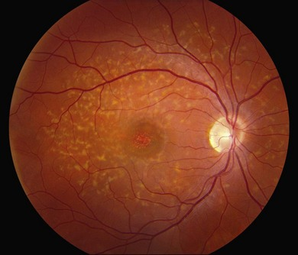
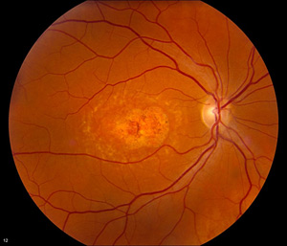
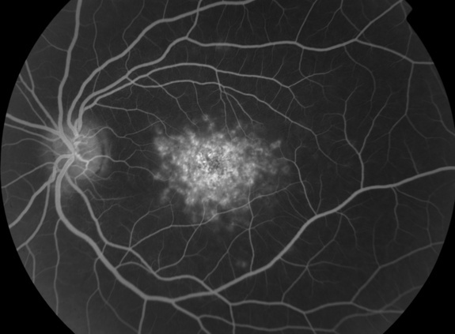
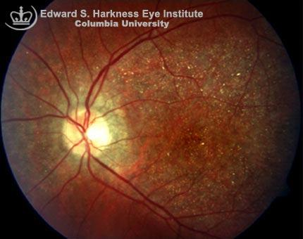

Slide 17
Chorioideremie
Dědičnost vázána na X chromozom, mutace genu CHM – regulace transportu vezikul při endo- a exocytóze→porucha transportu opsinu do zev. segmentů fotoreceptorů, porucha migrace melanosomů v RPE a ↓ fagocytózy zev. segmentů fotoreceptorů bb. RPE →degenerace choriokapilaris, RPE a fotoreceptorů
2011 klin. studie – 6 pac. aplikována funkční kopie CHM pomocí AAV vektoru→zvýšení citlivosti sítnice (mikroperimetrie), zlepšení ZO

Slide 18
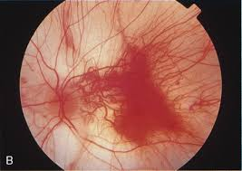
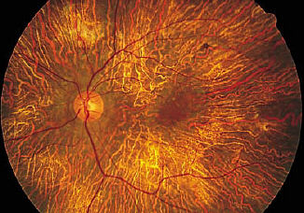
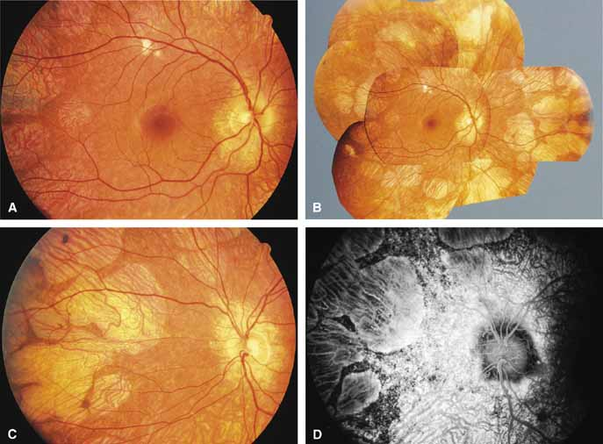
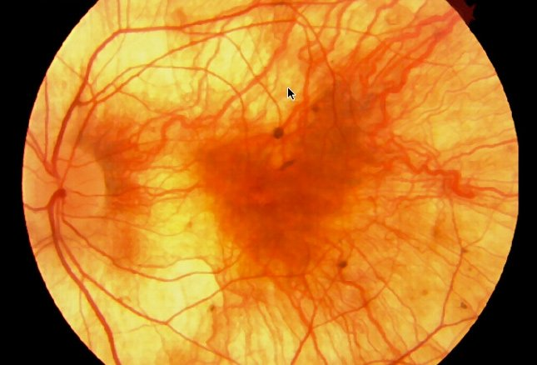

Slide 19
Leberova hereditární neuropatie optiku (LHON)
Nejčastější mitochondriální onemocnění s oboustrannou akutní nebo subakutní ztrátou zraku degenerací gangliových buněk a atrofií ZN
V 90% případů jedna ze tří mutací genu MT-ND1, MT-ND4 a MT-ND6, chybné uspořádání respiračního řetězce v mitochondriích→ovlivnění tvorby ATP a vznik nežádoucích reaktivních O₂ radikálů
Klin. studie fáze III s intravitreální aplikací AAV vektoru s genem MT-ND4 u 9 pac. zlepšení ZO a citlivosti sítnice v ZP, RNFL se nezvýšila

Slide 20
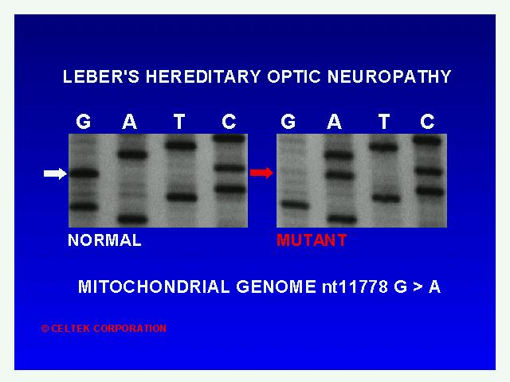
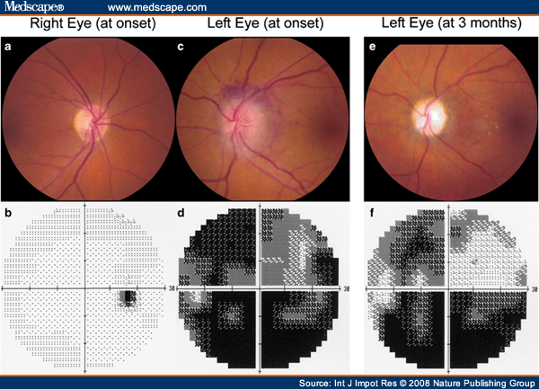

Slide 21
X-vázaná retinoschíza (XLRS)
Monogenně podmíněná, manifestace v 1. dekádě, prevalence 1 na 5-25000
Mutace genu RS1 (retinoschisin 1) rozštěp vnitřních vrstev sítnice v makule, produkt genu exprimován ve fotoreceptorech a bipolárních bb. s podílem na adhezi těchto bb.
2015 2 studie fáze I a II s intravitreální aplikací AAV sérotypu 2 a 8

Slide 22
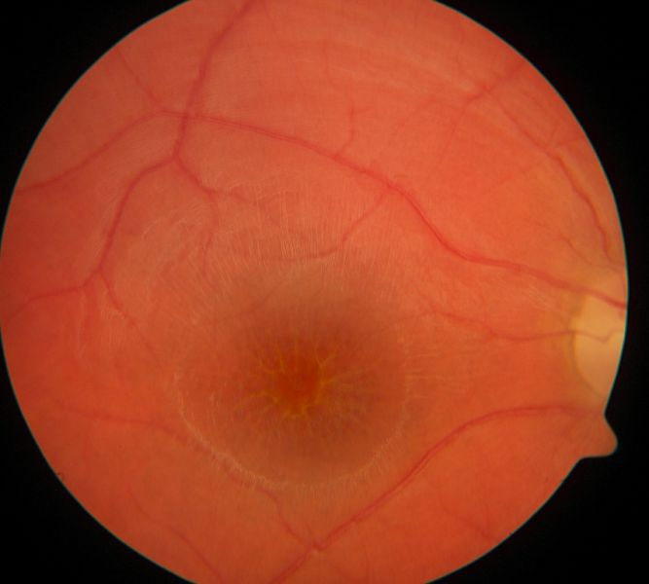
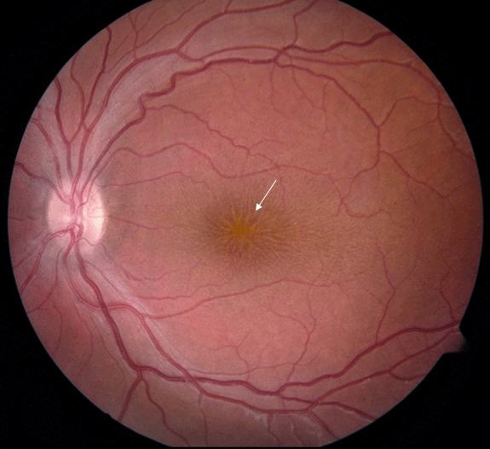

Slide 23
Achromatopsie
Porucha funkce čípků, prevalence 1 na 30000
Popsána mutace 5 genů, 50% případů mutace v genu CNGB3 (cyclic nucleotide gated channel beta 3)
Narušení tvorby CNG kanálů→vstup kationů do buněk→apoptóza bb., tyčinky neporušeny
2015 klin. studie fáze I a II se subretinální aplikací AAV vektorů

Slide 24
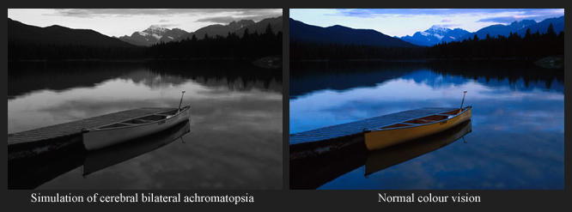
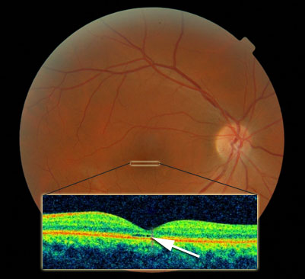
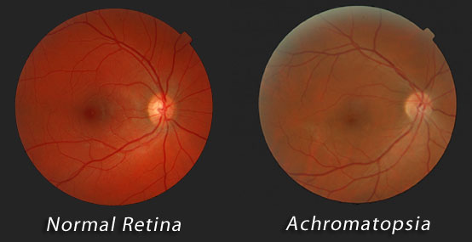

Slide 25
Závěr
Genové terapie = nadějný přístup v léčbě zvláště u chorob sítnice, kde chybí léky či léčebné metody
V ČR neprobíhá žádná klinická studie genové terapie
Důvody: chybí legislativa pro klinické studie genové terapie, nedostatek odborníků a nízká informovanost odborné i laické veřejnosti

Slide 26
Využití kmenových buněk v léčbě očních onemocnění
Kmenové buňky dospělého organismu –mezenchymální kmenové bb. (MSC)
Transplantace bez genetické modifikace, schopnost migrace a diferenciace, nejčastěji s kostní dřeně nebo tukové tkáně
MSC v léčbě onemocnění sítnice – po subretinální aplikaci MSC→diferenciace na bb. se znaky RPE a fotoreceptorů → retinitis pigmentosa, Stargardtova makulární degenerace
ischemická onemocnění sítnice – DR – i.v. aplikace MSC→diferenciace na astrocyty a bb. exprimující rodopsin, obnova funkčnosti hematoretinální bariéry
VPMD – subretinální aplikace MSC→náhrada RPE a obnova integrity vrstev sítnice

Slide 27
Otázky studentů
Krátkozrakost –těhotenství, sport, změny ve stáří, korekce, léčba
Není indikací pro s.c., lze rodit spontánně
Nevhodné sporty – kontaktní sporty, skoky do vody, bungee jumping, sporty spojené s rizikem kontuze bulbu
Korekce – brýle, kontaktní čočky, refrakční zákroky
Patologie oka – vitium maculae lutae myopicum, riziko trhlin sítnice a odchlípení sítnice, sklerální stafylom, glaukom
Dědičnost

Slide 28
Otázky studentů
Onkologie v oftalmologii
Retinoblastom, uveální melanomy, metastatické nitrooční nádory
Léčba: enukleace bulbu, brachyterapie, protonová terapie, choroidektomie, iridocyklektomie

Slide 29
Otázky studentů
3D tisk v oftalmologii – zcela na začátku, snad individuální modely glaukomových drenážních implantátů, umělé nitrooční čočky
Osteo-odontokeratoprotéza - https://www.youtube.com/watch?v=JQ2uJ8Lg9Hw

Slide 30
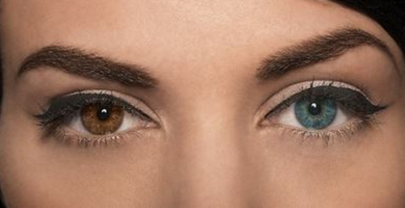
Změna barvy duhovky
Stroma Medical -Strõma procedure-laserový zákrok k odstranění pigmentu v duhovce
BrightOcular and NewcolorIris –implantace barevného disku před duhovku rohovkovou ranou
Komplikace: ↓ vidění a slepota, ↑ NT → glaukom, katarakta, ztráta transparence rohovky, uveitidy

